Slide 1
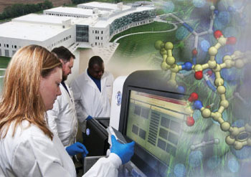
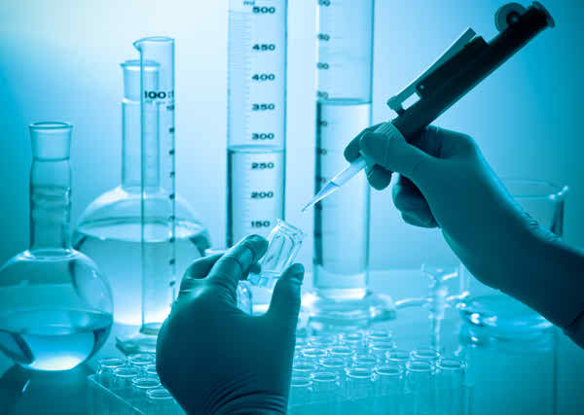
স্বাগতম

Slide 2
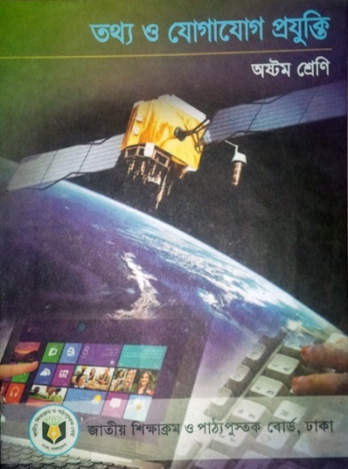
পরিচিতি
হোসনেয়ারা (লাকী)
এম,এস,এস, এম এড
সহকারী শিক্ষক (আই সি টি)
রায়পুর স্কুল এন্ড কলেজ ,
বাঘারপাড়া ,যশোর ।
01712333017
Mail-lucky333017@gmail.com
তথ্য ও যোগাযোগ প্রযুক্তি
শ্রেণি: অষ্টম
অধ্যায়: প্রথম
পাঠ: ৭

Slide 3
আমরা একটি ভিডিও দেখি…

Slide 5
এ সকল কাজকে কী ধরণের কাজ বলে?
ভিডিওটিতে মানুষ গুলি কী করছে?
গবেষনা মূলক কাজ

Slide 6
আজকের আলোচ্য বিষয়…
গবেষণায় আইসিটি

Slide 7
শিখনফল
এই পাঠ শেষে শিক্ষার্থীরা…
১। গবেষণা কী বলতে পারবে;
২। গবেষণায় তথ্য ব্যবহারের ক্ষেত্র এবং গবেষণার ক্ষেত্রসমূহ চিহ্নিত করতে পারবে;
৩। গবেষণার প্রকারভেদ সহ গবেষণায় তথ্য ও যোগাযোগ প্রযুক্তির গুরুত্ব সমূহ ব্যখ্যা করতে পারবে।

Slide 8
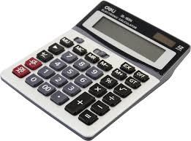
গবেষণা কী? এবং গবেষণায় তথ্য ও যোগাযোগ প্রযুক্তির ভূমিকা কি?
মানুষের নতুন কিছু বের করার বা আবিষ্কার করার নিরবিচ্ছিন্ন প্রচেষ্টাকে গবেষণা বলে।
মানুষের গবেষণার মূল উপাদান কী?
মানুষের গবেষণার মূল উপাদান তথ্য।
তথ্যকে কিভাবে প্রযুক্তির সাথে যোগাযোগ করানো হয়?
তথ্যকে প্রযুক্তির সাথে যোগাযোগ করানো হয় যন্ত্রের মাধ্যমে।

Slide 9
একক কাজ সময় -২ মিনিট
শূন্যস্থান পূরন কর-
আবিষ্কার করার …………………গবেষণা বলে।
নিরবিচ্ছিন্ন প্রচেষ্টাকে
গবেষণার মূল উপাদান ………… ।
তথ্য
যোগাযোগ
তথ্যকে কিভাবে প্রযুক্তির সাথে ---------------করানো যায়।
তথ্যকে প্রযুক্তির সাথে যোগাযোগ করানো হয় -------------- মাধ্যমে।
যন্ত্রের

Slide 10
গবেষণায় তথ্য ব্যবহারের ক্ষেত্র সমূহ -
গবেষণায় তথ্য ব্যবহারের ক্ষেত্র সমূহ ৪ টি -
গবেষণায় তথ্য ব্যবহারের ক্ষেত্র সমূহ
তথ্য সংগ্রহ করা
তথ্য প্রক্রিয়া করা
তথ্য বিশ্লেষণ করা
তথ্য উপস্থাপন করা

Slide 11
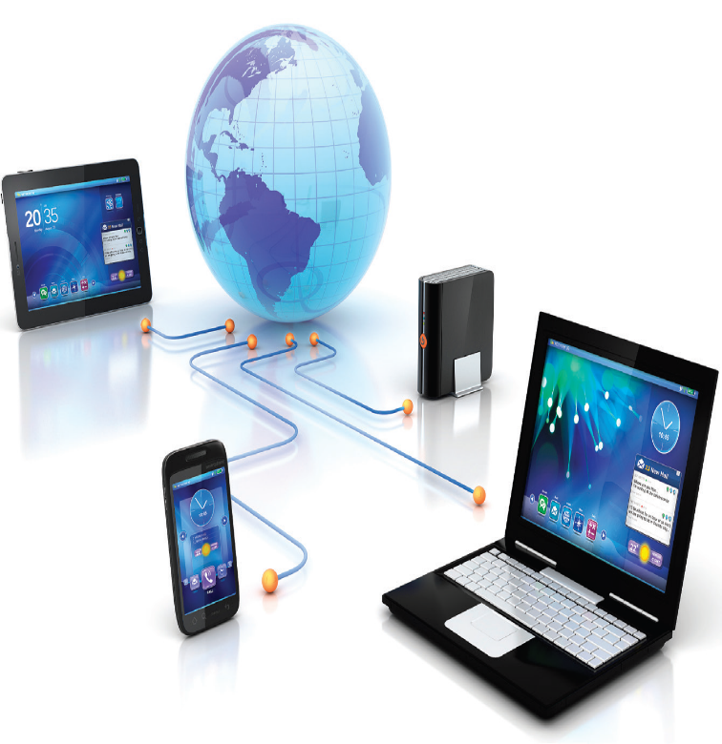
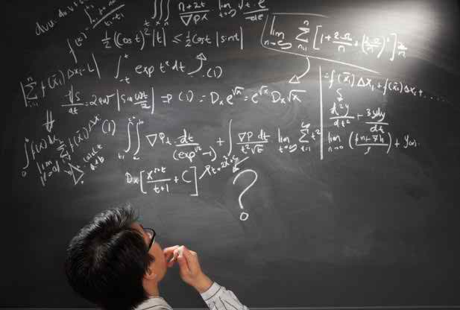
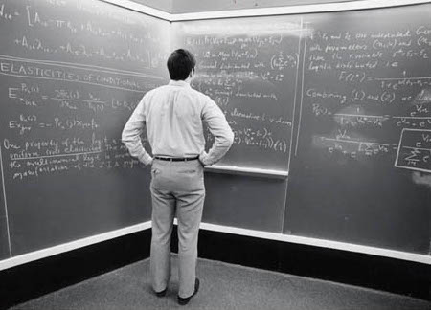
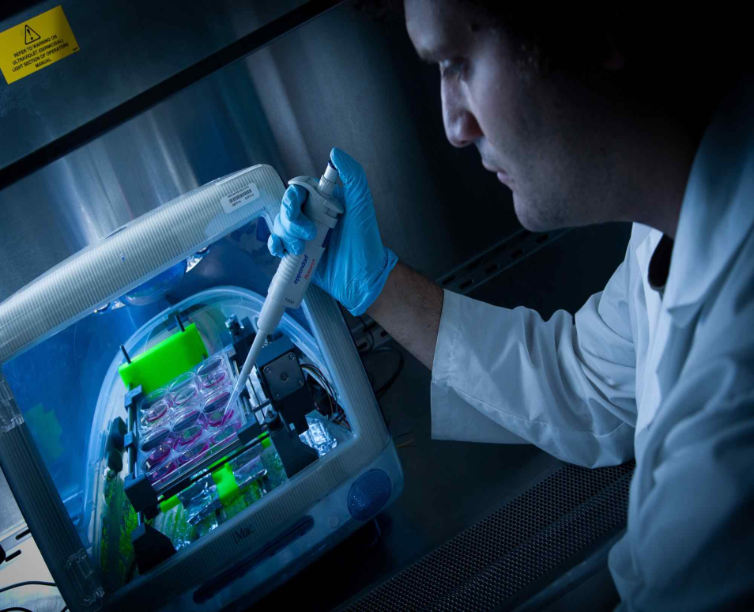
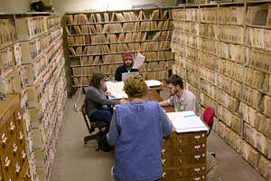
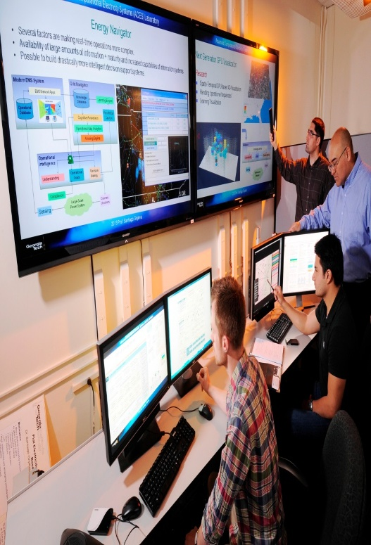
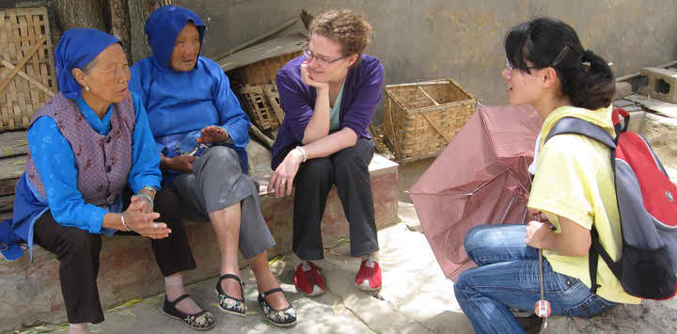
গবেষণার ক্ষেত্রসমূহ ও আইসিটি…
সকল গবেষণাই এখন নির্ভর করে
প্রযুক্তি গবেষণা
বিজ্ঞান গবেষণা
সমাজবিজ্ঞান গবেষণা
শিল্প গবেষণা
সাহিত্যে গবেষণা
গাণিতিক গবেষণা
চিকিৎসা গবেষণা
আইসিটির উপর

Slide 12
জোড়ায় কাজ
সময়- ৩ মিনিট
গবেষণার ক্ষেত্রসমূহ লিখ।
সম্ভাব্য উত্তর
সাহিত্য, শিল্প, সমাজিক, গণিত, প্রযুক্তি, চিকিৎসা ও বিজ্ঞান ইত্যাদি।

Slide 13
গবেষণার প্রকারভেদ…
গবেষণা
তাত্ত্বিক
ব্যবহারিক

Slide 14
তাত্ত্বিক ও ব্যবহারিক গবেষণা
সাহিত্য গবেষণা, সমাজিক গবেষণা হলো তাত্ত্বিক গবেষণা
ল্যাবরেটরীতে যে সকল গবেষণা করা হয় তা হলো ব্যবহারিক গবেষণা।

Slide 15
গবেষণায় তথ্য ও যোগাযোগ প্রযুক্তির গুরুত্ব সমূহ -
নির্ভুল গবেষণা করা সম্ভব হচ্ছে।
দৈহিক ও মানসিক পরিশ্রম কম হচ্ছে।
পরীক্ষা নিরীক্ষায় কম্পিউটার ব্যবহার হওয়ায় ঝুঁকি কমে যায়।
গবেষনার প্রয়োজনে নতুন নতুন যন্ত্রপাতি আবিস্কার হচ্ছে ।
এক গবেষণার তথ্য দিয়ে একাধিক গবেষণার রহস্যভেদ করা সম্ভব হচ্ছে।
গবেষণার বিশাল তথ্য ভবিষ্যৎ প্রজন্মের জন্য সংরক্ষণ করা সম্ভব হচ্ছে ।

Slide 16
দলগত কাজ
সময়-৪ মিনিট
গবেষণায় তথ্য ও যোগাযোগ প্রযুক্তির গুরুত্ব সমূহ তোমাদেরে নিজের ভাষায় লেখ ।

Slide 17
মূল্যায়ন
১। গবেষণা কয় ধরণের ও কী কী ?
উত্তরঃ ২ ধরণের ,তাত্ত্বিক ও ব্যবহারিক
২।কোথায় ব্যবহারিক গবেষণা করা হয়?
উত্তরঃ ল্যাবরেটরিতে
৩।একটি ভার্চুয়াল ল্যাবরেটরির উদাহরণ দাও।
উত্তরঃ www.softpedia.com
4।মাইক্রকন্ট্রোলার কী ?
উত্তরঃ ছোট কম্পিউটার
৫।FPGA ও PLA পূর্ণরূপ কী ?
উত্তরঃField programmable Gate Array
Programmable Logic Array.

Slide 18
বাড়ির কাজ
গবেষণায় আইসিটির ভূমিকা কী হতে পারে বলে তুমি মনে কর ।

Slide 19
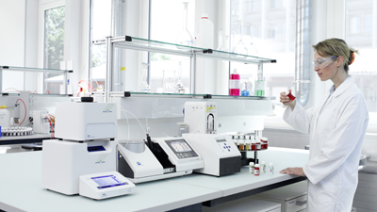
ধন্যবাদ

